Slide 1
Планируемые результаты:
Личностные:
применять математику для решения практических задач в повседневной жизни, в том числе при оказании помощи одноклассникам, детям младшего возраста работа с задачей № 1 (1-й этап), работа с задачей № 1 (2-й этап).
Метапредметные:
ПУУД: работа с информацией: представлять информацию в заданной форме (дополнять таблицу, текст): работа с таблицей ЗХУ, работа с иллюстрацией.
0РУУД: формулировать ответ (вывод), подтверждать его объяснением, расчётами: работа с «облаком слов», работа с задачей № 1 (1-й этап), работа с задачей № 1 (2-й этап), работа с задачей № 2, работа с иллюстрацией.
КУУД: объяснять на примерах отношения «больше-меньше на…», «больше-меньше в…»: работа с задачей № 1 (2-й этап), работа с иллюстрацией, работа с задачей № 2, работа с задачей № 3.
Предметные:
сравнивать величины стоимости, устанавливая между ними соотношение «больше или меньше на или в»: работа с задачей № 1 (2-й этап), работа с иллюстрацией, работа с задачей № 2, работа с задачей № 3.

Slide 2


МАТЕМАТИКА
3 КЛАСС

Slide 3

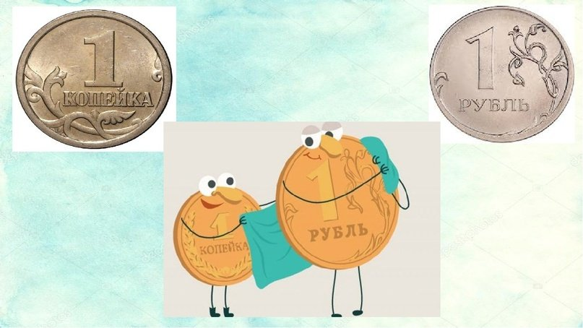
Копейка рубль бережёт.

Slide 4
Тема урока: «Стоимость (единицы — рубль, копейка); установление отношения «дороже/дешевле на/в»
Знаю: | Хочу узнать: | Узнал:

Slide 5



Вспоминаем то, что знаем
Стоимость
15 р.
15 р.
15 р.
45 р.

Slide 6
Тема урока: «Стоимость (единицы — рубль, копейка); установление отношения «дороже/дешевле на/в»
Знаю: | Хочу узнать: | Узнал:
Стоимость – это сумма денег, необходимая для покупки товара

Slide 7
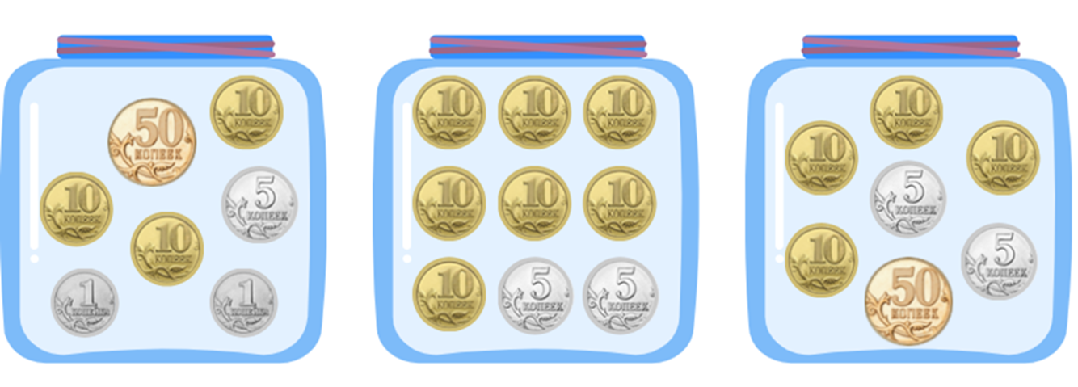
Вспоминаем то, что знаем
В какой из банок хранится 1 рубль?
1
2
3
1 р. = 100 к.

Slide 8
Тема урока: «Стоимость (единицы — рубль, копейка); установление отношения «дороже/дешевле на/в»
Знаю: | Хочу узнать: | Узнал:
Стоимость – это сумма денег, необходимая для покупки товара
1 р. = 100 к.

Slide 9
Тема урока: «Стоимость (единицы — рубль, копейка); установление отношения «дороже/дешевле на/в»
Знаю: | Хочу узнать: | Узнал:
Стоимость – это сумма денег, необходимая для покупки товара | как устанавливать отношения «дороже/дешевле на/в»
1 р. = 100 к.

Slide 10
Тема урока: «Стоимость (единицы — рубль, копейка); установление отношения «дороже/дешевле на/в»
Знаю: | Хочу узнать: | Узнал:
Стоимость – это сумма денег, необходимая для покупки товара | как устанавливать отношения «дороже/дешевле на/в»
1 р. = 100 к.
ты научишься сравнивать величины, устанавливая между ними соотношение «больше или меньше на или в»
Цель:

Slide 11




Тема урока: «Стоимость (единицы — рубль, копейка); установление отношения «дороже/дешевле на/в»
План работы на уроке:
Вспомнить, что такое стоимость, соотношение
рубля и копейки.
Устанавливать отношения «дороже/дешевле на / в».
Применять знания при решении задач.

Slide 12
Отметка в дневнике
ОТВЕТ НА УРОКЕ
Дать развернутый ответ на вопрос
Тема раскрыта полностью, приведены аргументы – «5»
Тема раскрыта частично, приведены аргументы – «4»
Тема раскрыта частично, аргументы отсутствуют - «3»
РЕШЕНИЕ ЗАДАЧИ
Словесная модель задачи:
1 б. – составлена верно;
0 б. – допущена ошибка или модель не составлена.
Решение задачи:
2 б. – последовательность действий верная, получен верный ответ;
1 б. - последовательность действий верная, но допущена одна арифметическая ошибка;
0 б. - нарушена последовательность действий или допущено более одной арифметической ошибки.
___________________
3 балла – «5»
2 балла – «4»
1 балл – «3»
0 баллов - «2»
РАБОТА НА УРОКЕ
Задача № 1 (1) – 2 б.
Работа с иллюстрацией– 2 б.
_________________________________
4 б. – «5»
3 б. – «4»
2 б. – «3»
Меньше2 б. – «2»

Slide 13
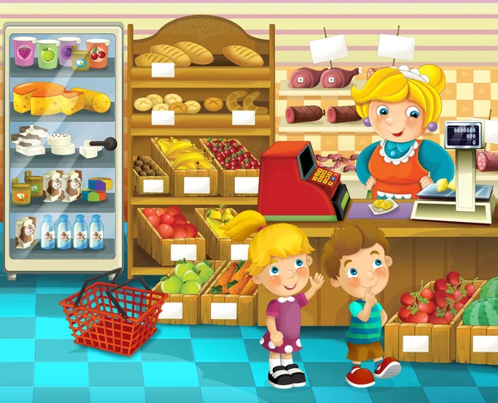
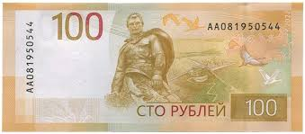
43 р
43 р
Задача № 1 (1)
30 р
15 р
24 р
25 р
Рассмотри рисунок и ответь, сколько рублей сдачи получат ребята со 100 рублей, если им нужно купить батон хлеба и бутылку молока?
Запиши решение.
5 р
7 р
15 р
10 р
14 р
30 р
молоко
35 р
50 р
20 р
38 р
16 р

Slide 14
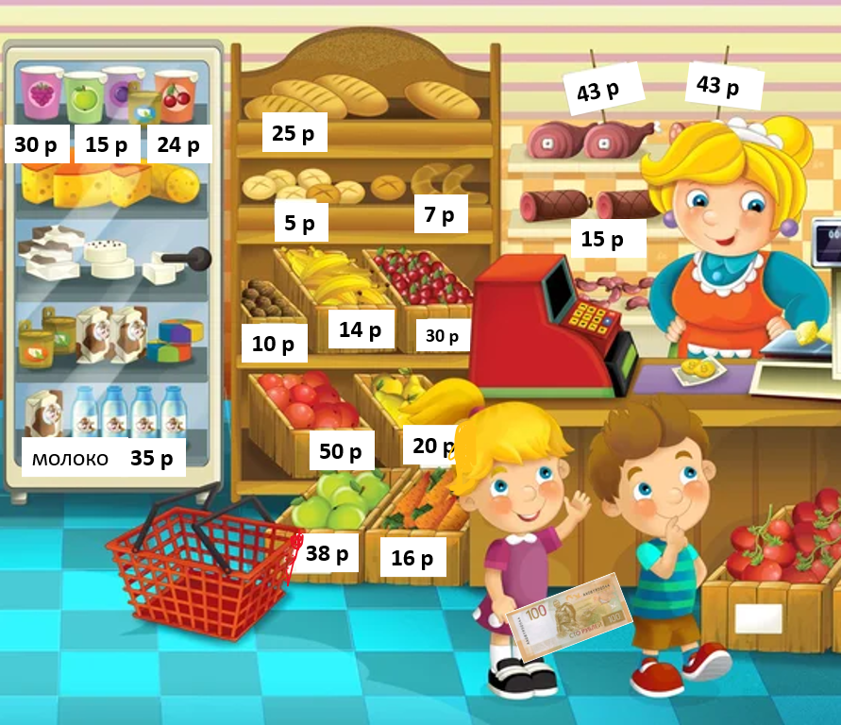

Проверим
Оцените свою работу
2 б. – последовательность действий верная, получен верный ответ;
1 б. - последовательность действий верная, но допущена одна арифметическая ошибка;
0 б. - нарушена последовательность действий, или допущено более одной арифметической ошибки.
Решение:
1) 25+35=60 (р.) – всей покупки.
2)100 – 60 = 40 (р.) – сдача.
Ответ: 40 р.

Slide 15


Slide 16

43 р
43 р
Задача № 1 (2)
30 р
15 р
24 р
25 р
На оставшиеся 40 рублей ребята захотели купить по одному йогурту. Помогите им выбрать йогурт так, чтобы хватило денег.
5 р
7 р
15 р
10 р
14 р
30 р
молоко
35 р
50 р
20 р
38 р
16 р

Slide 17
43 р
43 р
30 р
15 р
24 р
25 р
ВЕРНЫЕ ВАРИАНТЫ:
Яблочный или сливовый по 15 р.
15 +15 = 30 р.
Яблочный или сливовый по 15 р и
Вишнёвый за 24 р.
15 + 24 = 39 р.
5 р
7 р
15 р
10 р
14 р
30 р
молоко
35 р
50 р
20 р
38 р
16 р
Копейка рубль бережёт.

Slide 18
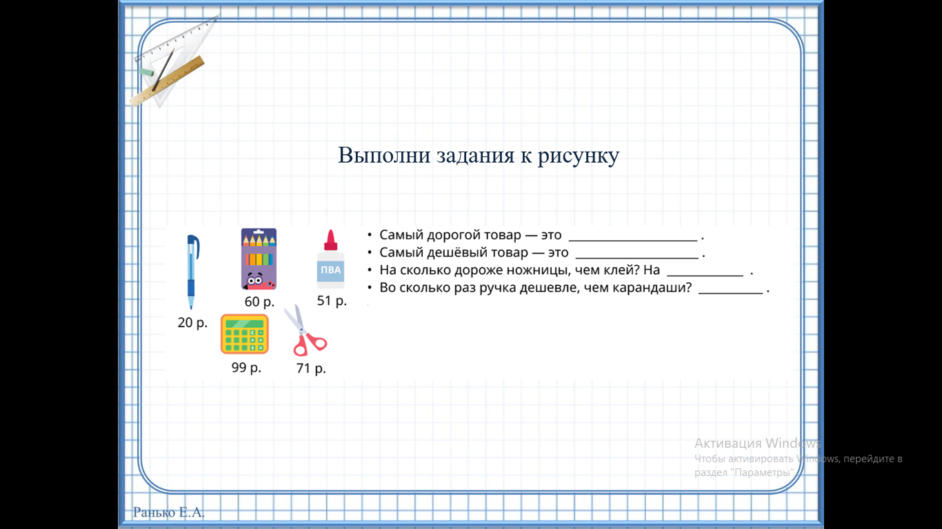
Работа с иллюстрацией
Оцените свою работу
2 б. – даны 3-4 верных ответа;
1 б. – даны два верных ответа;
0 б. – дан один верный ответ или нет верных ответов
калькулятор
Самый дорогой товар – это___________________.
Самый дешёвый товар – это__________________.
На сколько дороже ножницы, чем клей? На _____.
Во сколько раз ручка дешевле, чем карандаши? В______
ручка
20 р.
3 раза.

Slide 19

Выводы:
Чтобы узнать на сколько дешевле или дороже что-либо, нужно из большего числа вычесть меньшее.
Чтобы узнать, во сколько раз дороже или дешевле что-либо, нужно большее число разделить на меньшее.

Slide 20

Тема урока: «Стоимость (единицы — рубль, копейка); установление отношения «дороже/дешевле на/в»
План работы на уроке:
Вспомнить, что такое стоимость, соотношение
рубля и копейки.
Устанавливать отношения «дороже/дешевле на / в».
Применять знания при решении задач.

Slide 21


Работа с задачей № 2
Ручка
на 9 р. дешевле.
стоит , а
12 рублей
тетрадь
Во сколько раз
ручка
дороже
?
Ручка – 12 р.
во ? раз
больше?
Тетрадь - ?, на 9 р. <, чем
Решение:
1) 12 – 9 = 3 (р.)
2) 12 : 3 = 4 (раза)
Ответ: в 4 раза ручка дороже, чем тетрадь.

Slide 22



Slide 23
Работа с задачей № 3
1 вариант
2 вариант
Шоколад «Алёнка» стоит 18 р., а конфета Чупа-чупс на 12 р. дешевле. Во сколько раз «Алёнка» дороже конфеты Чупа-чупс?
Персик стоит 30 р., а яблоко — на 15 р. дешевле. Во сколько раз дешевле стоит яблоко, чем персик?

Slide 24
Работа с задачей № 3
Оцените свою работу
Словесная модель задачи:
1 б. – составлена верно;
0 б. – допущена ошибка или модель не составлена.
Решение задачи:
2 б. – последовательность действий верная, получен верный ответ;
1 б. - последовательность действий верная, но допущена одна арифметическая ошибка;
0 б. - нарушена последовательность действий, или допущено более одной арифметической ошибки.
___________________
3 балла – «5»
2 балла – «4»
1 балл – «3»
0 баллов - «2»
1 вариант
2 вариант
«Алёнка» – 18 р.
Чупа-чупс – ?, на 12 р. <, чем
Персик – 30 р.
Яблоко – ?, на 15 р. <, чем
во ? раз
во ? раз
Решение:
18 – 12 = 6 (р.)
18 : 6 = 3 (раза)
Ответ: в 3 раза «Алёнка» дороже, чем Чупа-чупс.
Решение:
30 – 15 = 15 (р.)
30 : 15 = 2 (раза)
Ответ: яблоко дешевле, чем персик в 2 раза

Slide 25
Тема урока: «Стоимость (единицы — рубль, копейка); установление отношения «дороже/дешевле на/в»
План работы на уроке:
Вспомнить, что такое стоимость, соотношение
рубля и копейки.
Устанавливать отношения «дороже/дешевле на / в».
Применять знания в решении задач.

Slide 26
Тема урока: «Стоимость (единицы — рубль, копейка); установление отношения «дороже/дешевле на/в»
Знаю: | Хочу узнать: | Узнал:
Стоимость – это сумма денег, необходимая для покупки товара | как устанавливать отношения «дороже/дешевле на/в»
1 р. = 100 к.
Цель: ты научишься сравнивать величины, устанавливая между ними соотношение «больше или меньше на или в»

Slide 27
Тема урока: «Стоимость (единицы — рубль, копейка); установление отношения «дороже/дешевле на/в»
Знаю: | Хочу узнать: | Узнал:
Стоимость – это сумма денег, необходимая для покупки товара | как устанавливать отношения «дороже/дешевле на/в» | как сравнивать величины, устанавливая между ними соотношение «больше или меньше на или в»
1 р. = 100 к.
Цель: ты научишься сравнивать величины, устанавливая между ними соотношение «больше или меньше на или в»

Slide 28
Отметка в дневнике
ОТВЕТ НА УРОКЕ
Дать развернутый ответ на вопрос
Тема раскрыта полностью, приведены аргументы – «5»
Тема раскрыта частично, приведены аргументы – «4»
Тема раскрыта частично, аргументы отсутствуют - «3»
РЕШЕНИЕ ЗАДАЧИ
Словесная модель задачи:
1 б. – составлена верно;
0 б. – допущена ошибка или модель не составлена.
Решение задачи:
2 б. – последовательность действий верная, получен верный ответ;
1 б. - последовательность действий верная, но допущена одна арифметическая ошибка;
0 б. - нарушена последовательность действий или допущено более одной арифметической ошибки.
___________________
3 балла – «5»
2 балла – «4»
1 балл – «3»
0 баллов - «2»
РАБОТА НА УРОКЕ
Задача № 1 (1) – 2 б.
Работа с иллюстрацией– 2 б.
_________________________________
4 б. – «5»
3 б. – «4»
2 б. – «3»
Меньше2 б. – «2»

Slide 29
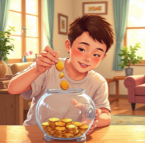
Копейка рубль бережёт.
Бережное отношение к деньгам
Не рви купюры и не рисуй на них.
Не бросай монеты, не царапай их.
Храни деньги в кошельке или копилке.
Деньги – это труд многих людей.

Slide 30
Закончи предложение
Сегодня я узнал…
Было интересно…
Теперь я могу…
Мне захотелось…
Урок мне показался…..(коротким/длинным)

Slide 31
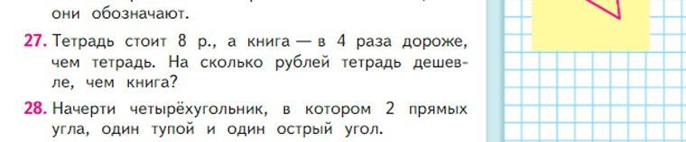

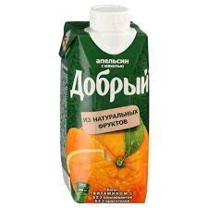
Домашнее задание (по выбору)
Задача № 27, стр. 49 из учебника
Или
Пойти в продуктовый магазин, сравнить стоимость апельсинового сока «ВИКО» и такого же пакета сока «ДОБРЫЙ». Узнать, какой сок дороже и на сколько рублей.

Slide 32
Тема: : «Стоимость (единицы — рубль, копейка); установление отношения «дороже/дешевле на/в»
Планируемые результаты:
Личностные:
применять математику для решения практических задач в повседневной жизни, в том числе при оказании помощи одноклассникам, детям младшего возраста работа с задачей № 1 (1-й этап), работа с задачей № 1 (2-й этап).
Метапредметные:
ПУУД: работа с информацией: представлять информацию в заданной форме (дополнять таблицу, текст): работа с таблицей ЗХУ, работа с иллюстрацией.
РУУД: формулировать ответ (вывод), подтверждать его объяснением, расчётами: работа с «облаком слов», работа с задачей № 1 (1-й этап), работа с задачей № 1 (2-й этап), работа с задачей № 2, работа с иллюстрацией.
КУУД: объяснять на примерах отношения «больше-меньше на…», «больше-меньше в…»: работа с задачей № 1 (2-й этап), работа с иллюстрацией, работа с задачей № 2, работа с задачей № 3.
Предметные:
сравнивать величины стоимости, устанавливая между ними соотношение «больше или меньше на или в»: работа с задачей № 1 (2-й этап), работа с иллюстрацией, работа с задачей № 2, работа с задачей № 3.
Ты узнаешь:
что значит отношения «дороже/дешевле на, в»
Ты научишься:
сравнивать величины стоимости, устанавливая между ними соотношение «больше или меньше на или в»;

